Slide 1

MSA 환경의 Spring Boot 로그 시퀀스 분석을 통한 자동화된 이상 탐지 시스템 연구
충북대학교 산업인공지능학과 석사과정
2025254011
발표자: 김완수

Slide 2
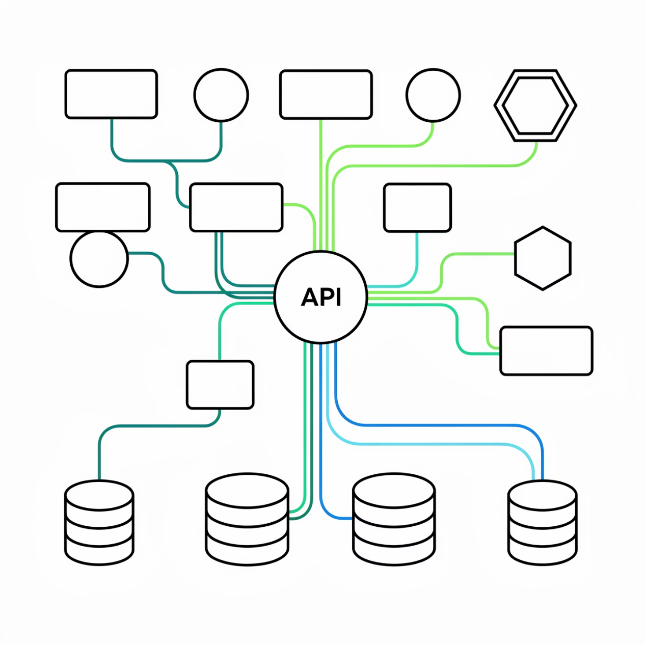
연구 배경
MSA 전환의 가속화와 복잡성 증대
현대 IT 인프라는 모놀리식 아키텍처에서 마이크로서비스 아키텍처(MSA)로의 전환을 가속화하고 있습니다. 이러한 전환은 시스템의 유연성과 확장성을 높이지만, 동시에 관리해야 할 모듈의 수가 기하급수적으로 증가하면서 시스템 전체의 복잡성이 크게 증대되었습니다.
로그 데이터는 시스템의 상태와 동작을 나타내는 가장 중요한 정보원입니다. MSA 환경에서 각 마이크로서비스는 독립적으로 로그를 생성하며, 이들 로그를 효과적으로 모니터링하고 분석하는 것은 시스템 안정성 확보의 핵심 과제가 되었습니다.

Slide 3
문제 정의
비효율적 모니터링
사후 대응의 한계
실시간 보안 제약
수많은 AP 모듈에서 생성되는 방대한 로그를 개별적으로 확인하는 것은 사실상 불가능합니다. 기존 APM(Application Performance Monitoring) 도구만으로는 MSA 환경의 복잡한 의존성과 분산된 로그를 효과적으로 추적하고 분석하는 데 한계가 있습니다.
전통적인 모니터링 방식은 장애가 발생한 후에야 문제를 인지하는 사후 대응 방식입니다. 이는 장애 복구 시간을 지연시키고, 서비스 중단으로 인한 비즈니스 손실을 증가시킵니다. 장애의 조기 징후를 포착하지 못하는 것이 가장 큰 문제입니다.
많은 기업들이 보안상의 이유로 폐쇄망 환경을 운영하고 있어, Datadog이나 Splunk 같은 외부 SaaS 기반 모니터링 솔루션을 사용할 수 없습니다. 자체적인 조기 경보 시스템이 부재한 상황에서 실시간 이상 탐지는 더욱 어려운 과제입니다.

Slide 4

연구 목표
01
02
03
딥러닝 기반 자동화 시스템 구축
조기 경고 메커니즘 구현
운영 효율성 극대화
Spring Boot 애플리케이션 로그를 실시간으로 분석하여 이상 패턴을 자동으로 탐지하는 딥러닝 모델을 개발합니다.
장애 발생 전 징후를 사전에 감지하고, 운영팀에 즉각적인 알림을 전달하는 경보 시스템을 구축합니다.
수동 감시 업무를 최소화하고 운영 리소스를 절감하며, 장애 대응 시간을 획기적으로 단축합니다.

Slide 5
데이터셋 개요
대규모 실제 운영 로그 데이터
2023-11-15 10:23:45.123 TRACE 12345 --- [nio-8080-exec-1]
c.e.service.UserService : User 67890 login attempt
2023-11-15 10:23:45.456 DEBUG 12345 --- [nio-8080-exec-1]
c.e.repository.UserRepository : Query execution time: 23ms
2023-11-15 10:23:46.789 INFO 12345 --- [nio-8080-exec-2]
c.e.controller.ApiController : Processing request /api/users
2023-11-15 10:23:47.012 ERROR 12345 --- [nio-8080-exec-3]
c.e.service.PaymentService : Connection timeout to 192.168.1.100
대상 시스템: Spring Boot 기반 마이크로서비스 애플리케이션
데이터 규모: 총 100개 이상의 로그 파일, 약 1,000만 라인 이상의 대용량 비정형 텍스트 데이터
데이터 특성: 타임스탬프, 로그 레벨(TRACE, DEBUG, INFO, WARN, ERROR), 프로세스 ID, 스레드 정보, 클래스명, 메시지 등이 혼재된 비구조화 데이터
주요 과제: 정상 로그와 에러 로그의 불균형, 동적 변수로 인한 패턴 다양성, 시간적 의존성을 가진 시퀀스 데이터 처리

Slide 6
Step 1. 로그 파싱
정규식을 활용한 구조화 작업
Spring Boot 로그의 표준 포맷을 분석하여 정규식(Regular Expression) 패턴을 설계하고, 각 로그 라인에서 핵심 정보를 추출합니다. 이 과정을 통해 비정형 텍스트가 구조화된 데이터프레임으로 변환됩니다.
추출 항목
파싱 전후 비교
Timestamp: 로그 발생 시각 (날짜 + 시간 + 밀리초)
파싱 전:
Level: 로그 레벨 (TRACE, DEBUG, INFO, WARN, ERROR)
PID: 프로세스 ID
2023-11-15 10:23:45.123 ERROR 12345 --- [exec-1] c.e.service : Timeout
Thread: 스레드 이름 및 ID
Class: 로그를 생성한 클래스의 전체 경로
파싱 후:
Message: 실제 로그 메시지 내용
timestamp
2023-11-15 10:23:45.123
level
ERROR
pid
12345
thread
exec-1
class
c.e.service
message
Timeout

Slide 7
Step 2. 템플릿 추출
동적 변수 제거 및 고정 패턴 추출
템플릿 추출 예시
로그 메시지에는 사용자 ID, IP 주소, 타임스탬프, UUID, 파일 경로 등 매번 달라지는 동적 변수들이 포함되어 있습니다. 이러한 변수들은 로그의 본질적인 패턴을 파악하는 데 방해가 되므로, 정규식을 활용하여 와일드카드(*)로 치환합니다.
원본: User 12345 logged in from 192.168.1.100
템플릿: User * logged in from *
처리 대상:
원본: Processing order #ORD-2023-5678 amount $123.45
IP 주소 (IPv4, IPv6)
템플릿: Processing order * amount *
숫자 값 (정수, 실수)
UUID 및 해시값
파일 경로 및 URL
원본: File /var/log/app-2023-11-15.log created
날짜 및 시간 값
템플릿: File * created
원본: Connection to db.server.com:5432 established
템플릿: Connection to * established

Slide 8
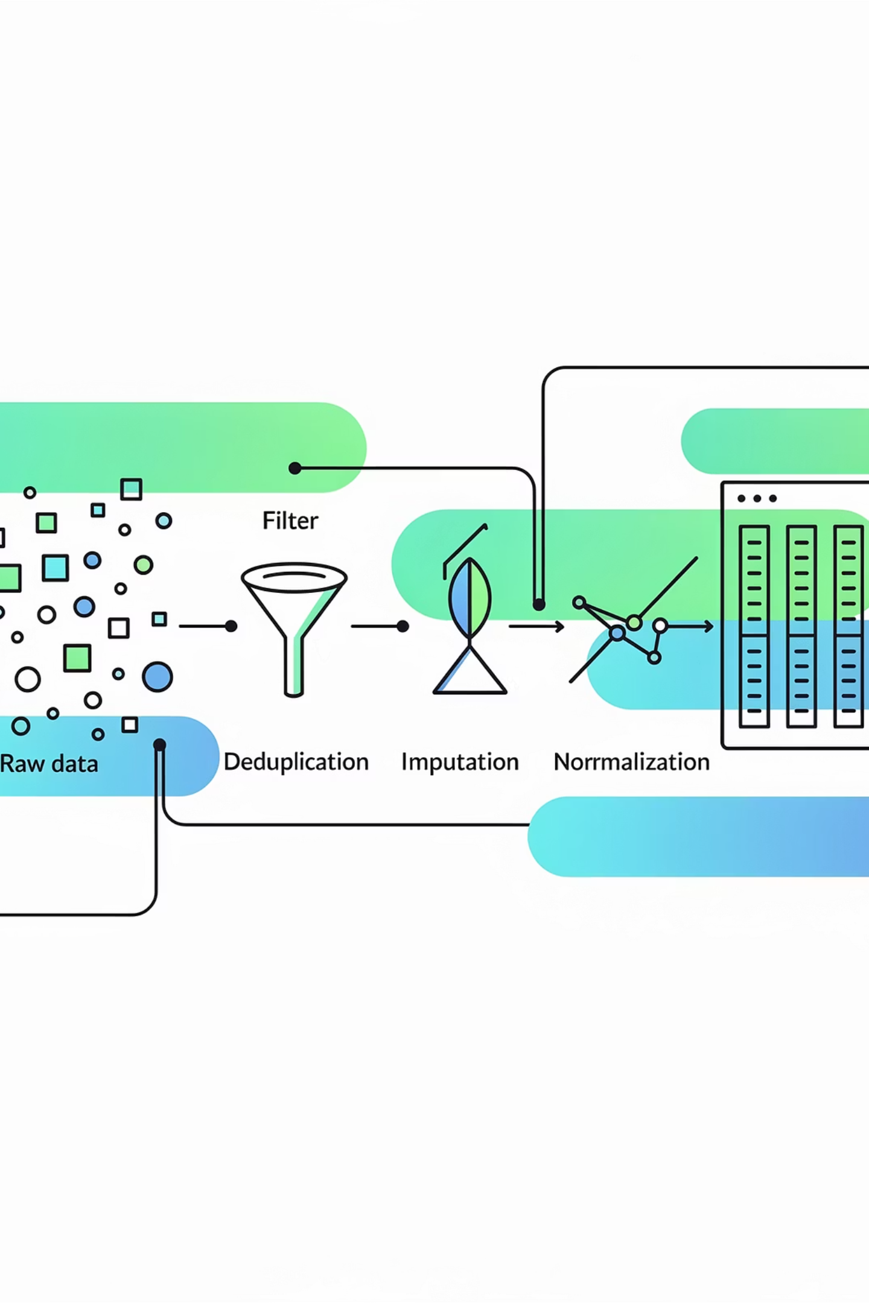
Step 3. 데이터 정제 및 특징 추출
데이터 정제 작업
파생 변수 생성
시간순 정렬: 타임스탬프를 기준으로 모든 로그를 시간순으로 정렬하여 시퀀스의 무결성 확보
로그 레벨 인코딩: One-hot Encoding을 통해 TRACE, DEBUG, INFO, WARN, ERROR를 이진 벡터로 변환
중복 제거: 완전히 동일한 로그 엔트리 제거 (timestamp 포함)
메시지 길이: 로그 메시지의 문자 수 계산 (이상 로그는 길이가 다른 경향)
결측치 처리: 파싱 실패 또는 불완전한 로그 라인 처리 전략 수립
에러 키워드: Exception, Error, Timeout, Failed 등 에러 관련 키워드 포함 여부 (Binary)
이상치 필터링: 비정상적으로 긴 메시지나 깨진 인코딩 데이터 제거
PID/Thread 해시: 프로세스 및 스레드 정보를 정규화된 해시값으로 변환
시간 간격: 이전 로그와의 시간 차이 계산 (ms 단위)

Slide 9

Step 4. 시퀀스 생성
슬라이딩 윈도우 기법을 통한 시간적 맥락 구성
로그는 독립적인 이벤트가 아니라 시간의 흐름에 따라 발생하는 연속된 사건입니다. 시스템의 상태 변화와 장애 패턴을 이해하기 위해서는 개별 로그가 아닌 로그의 시퀀스(연속성)를 분석해야 합니다.
슬라이딩 윈도우 (Sliding Window) 기법을 적용하여 고정된 크기의 윈도우를 한 칸씩 이동시키며 시퀀스 샘플을 생성합니다.
윈도우 크기 설정: Window Size = 15
즉, 과거 15개의 연속된 로그를 하나의 시퀀스로 묶어 모델이 패턴과 맥락을 학습할 수 있도록 합니다. 이를 통해 "정상적인 로그 흐름"이 무엇인지 학습하고, 이상 패턴을 탐지할 수 있습니다.

Slide 10
Step 5. 벡터화 및 인코딩
로그 템플릿의 수치 표현 방법
DeepLog 방식: 인덱스 기반
LogAnomaly 방식: 의미 기반 벡터
각 고유 로그 템플릿에 순차적인 정수 인덱스를 할당합니다. 예를 들어, "User * logged in"은 1, "Connection timeout"은 2와 같은 방식입니다.
TF-IDF (Term Frequency-Inverse Document Frequency)와 Template2Vec을 결합하여 각 로그 템플릿을 고차원 벡터 공간에 매핑합니다.
장점: 구현이 단순하고 처리 속도가 빠름
장점: 의미적으로 유사한 템플릿들이 벡터 공간에서 가까이 위치하여, 모델이 유사 패턴을 일반화할 수 있음
단점: 템플릿 간의 의미적 유사성을 전혀 고려하지 못함. "Connection failed"와 "Connection timeout"이 완전히 다른 숫자로 표현됨
단점: 계산 복잡도가 높고, 추가적인 임베딩 학습 과정이 필요

Slide 11
모델 후보군 비교 및 선정 과정
알고리즘
논문 F1
실제 F1
차이
구현 상태
실무 적용
Decision Tree
0.998
-
-
❌ 미구현
❌ 라벨링 필요
LogRobust
0.99+
0.0000
-99%
✅ 구현
❌ 학습 실패
SVM
0.965
-
-
❌ 미구현
❌ 라벨링 필요
LogAnomaly
0.96~0.97
0.0613~0.0733
-90%
✅ 구현
✅ 실용 가능
DeepLog
0.96
0.1343
-86%
✅ 구현
❌ 과다 탐지
Invariants Mining
0.915
-
-
❌ 미구현
⚠️ 구현 복잡
Isolation Forest
0.802
-
-
❌ 미구현
⚠️ 기본 ML
PCA
0.769
-
-
❌ 미구현
⚠️ 패턴 취약
최종 3개 모델 선정
선정된 모델:
LogAnomaly - 비지도 학습, 실용 가능한 유일한 모델
DeepLog - LSTM 기반 시퀀스 학습, 비교 대상
LogRobust - 초기 후보였으나 제외
LogRobust 제외 사유:
OutOfMemory 문제: 50만 건 데이터셋 학습 중 메모리 부족으로 학습 실패
실제 F1 Score 0.0000: 학습이 제대로 이루어지지 않아 실용성 없음
논문에서는 0.99+ 성능을 보고했으나, 실제 구현 환경에서는 재현 불가
선정 기준:
비지도 학습 방식 (라벨링 불필요)
실제 구현 및 학습 가능성
50만 건 데이터셋에서 안정적 동작
실무 환경 적용 가능성

Slide 12
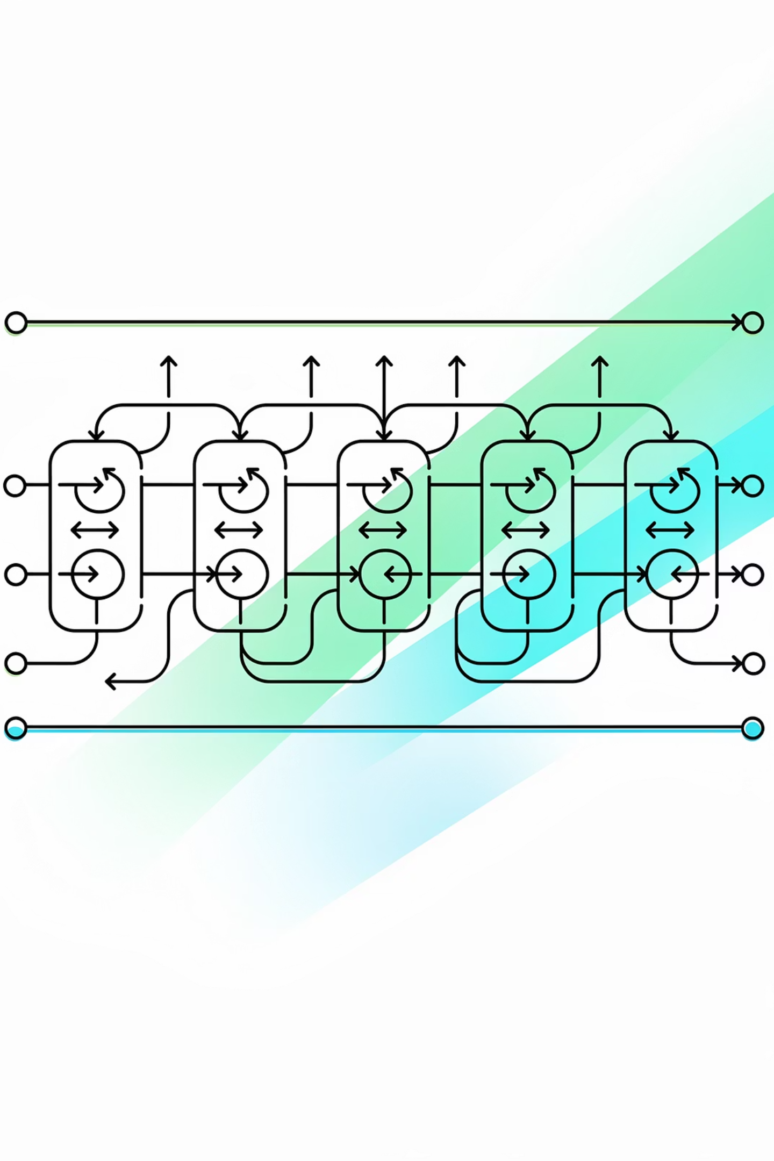

비교 모델 소개
DeepLog
LogAnomaly
기반 아키텍처: LSTM (Long Short-Term Memory) 순환 신경망
기반 아키텍처: Template2Vec + 통계적 이상 탐지
핵심 원리: "다음에 발생할 로그는 무엇인가?" (Next Token Prediction)
핵심 원리: "이 로그 시퀀스의 패턴이 정상 분포에서 얼마나 벗어났는가?" (Anomaly Score via Z-score)
학습 방식: 정상 로그 시퀀스를 학습하여 다음 로그를 예측하고, 실제 발생한 로그가 예측 범위를 벗어나면 이상으로 판단
학습 방식: 로그 템플릿을 의미론적 벡터로 변환하고, 정상 로그의 통계적 분포를 학습하여 Z-score 기반으로 이상치 탐지
특징: 시계열 패턴 학습에 강점, 순차적 의존성 포착
특징: 의미적 유사성 활용, 통계적 해석 가능성

Slide 13
학습 전략
데이터 분할 전략
비지도 학습 접근법
메모리 최적화
Training Set (80%): 정상 로그만으로 구성된 학습 데이터셋. 모델은 정상 패턴만을 학습합니다.
라벨링된 에러 데이터 없이 정상 패턴만을 학습하는 비지도 학습(Unsupervised Learning) 방식을 채택했습니다.
1,000만 라인 이상의 대용량 로그를 한 번에 메모리에 로드하는 것은 불가능하므로, 청크(Chunk) 단위 처리를 적용했습니다.
Validation Set (20%): 정상 로그로 구성된 검증 데이터셋. 하이퍼파라미터 튜닝 및 과적합 방지에 활용됩니다.
이는 실제 운영 환경에서 모든 장애 유형을 사전에 수집하고 라벨링하는 것이 불가능하다는 현실적 제약을 반영한 것입니다. 정상에서 벗어난 모든 패턴을 이상으로 간주합니다.
데이터를 작은 배치로 나누어 순차적으로 읽고 처리하는 스트리밍 방식으로 메모리 사용량을 제한하면서도 전체 데이터셋을 효율적으로 처리할 수 있었습니다.
Test Set (20%): 정상 로그 920만 건 + 에러 로그 72만 건으로 구성. 실제 운영 환경을 시뮬레이션합니다.

Slide 14







전처리 파이프라인 개요
원시 로그
파싱
비정형 텍스트 데이터
구조화 및 필드 추출
템플릿 추출
특징 추출
동적 변수 제거
파생 변수 생성
시퀀스 생성
벡터화
시간적 맥락 구성
수치 데이터 변환
비정형 로그를 딥러닝 모델이 이해할 수 있는 수치 데이터로 변환하는 핵심 과정입니다. 각 단계는 순차적으로 진행되며, 데이터 품질과 모델 성능에 직접적인 영향을 미칩니다.

Slide 15

평가 지표 및 선정 기준
가중치 점수 산정
Accuracy (정확도)
전체 예측 중 올바르게 분류한 비율
Precision (정밀도)
가중치 선정 근거
이상으로 예측한 것 중 실제 이상인 비율
로그 데이터는 정상 로그가 압도적으로 많은 불균형 데이터입니다. 단순 정확도만으로는 모델 성능을 올바르게 평가할 수 없습니다.
Recall (재현율)
F1-Score에 가장 높은 가중치(40%)를 부여한 이유는 Precision과 Recall의 균형을 중시하기 때문입니다. 운영 환경에서는 실제 에러를 놓치는 것(낮은 Recall)도 문제지만, 정상을 에러로 오판하는 것(낮은 Precision)도 큰 문제입니다.
실제 이상 중 모델이 탐지한 비율
F1-Score
Precision과 Recall의 조화 평균
Specificity (특이도)
정상 로그를 정상으로 올바르게 판별한 비율

Slide 16


실험 환경 및 구성
데이터 구성
하이퍼파라미터 튜닝
총 데이터셋: 50만 건 (500,000 레코드)
Comparison 0부터 Comparison 4까지 총 5번의 반복 실험을 통해 최적의 파라미터 조합을 탐색했습니다.
학습 데이터: 정상 로그만으로 구성된 40만 건 (400,000 레코드)
테스트 데이터: 정상 및 에러 로그로 구성된 10만 건 (100,000 레코드)
Window Size, Threshold, 임베딩 차원, 학습률 등을 체계적으로 조정하며 성능을 개선했습니다.
최종 목표
운영 환경에서 실용적으로 활용 가능한 수준의 성능 달성
오탐지(False Positive)를 최소화하면서도 실제 에러를 놓치지 않는 균형점 찾기
데이터셋 규모 제한 고지
연산 자원 제약으로 인해 모델 비교 및 선정 실험에는 전체 1,000만 라인 데이터셋 대신 50만 건(500,000 레코드)의 샘플 데이터셋을 활용했습니다.

Slide 17
성능 비교 결과
DeepLog vs LogAnomaly 핵심 지표 비교
모델
Accuracy
Precision
Recall
F1-Score
Specificity
DeepLog
7.20%
7.18%
99.99%
13.43%
0.10%
LogAnomaly
88.35%
17.46%
5.28%
6.13%
94.80%
결과 해석
DeepLog의 문제점: 재현율(Recall)은 거의 100%에 가깝지만, 정상 로그의 99.9%를 에러로 잘못 판단하는 심각한 오탐지 문제가 발생했습니다. 이는 실제 운영 환경에서 "양치기 소년" 효과를 초래하여 실용성이 없습니다.
LogAnomaly의 강점: 정확도 88.35%, 특이도 94.8%로 정상 로그를 정상으로 올바르게 판별하는 능력이 뛰어납니다.

Slide 18
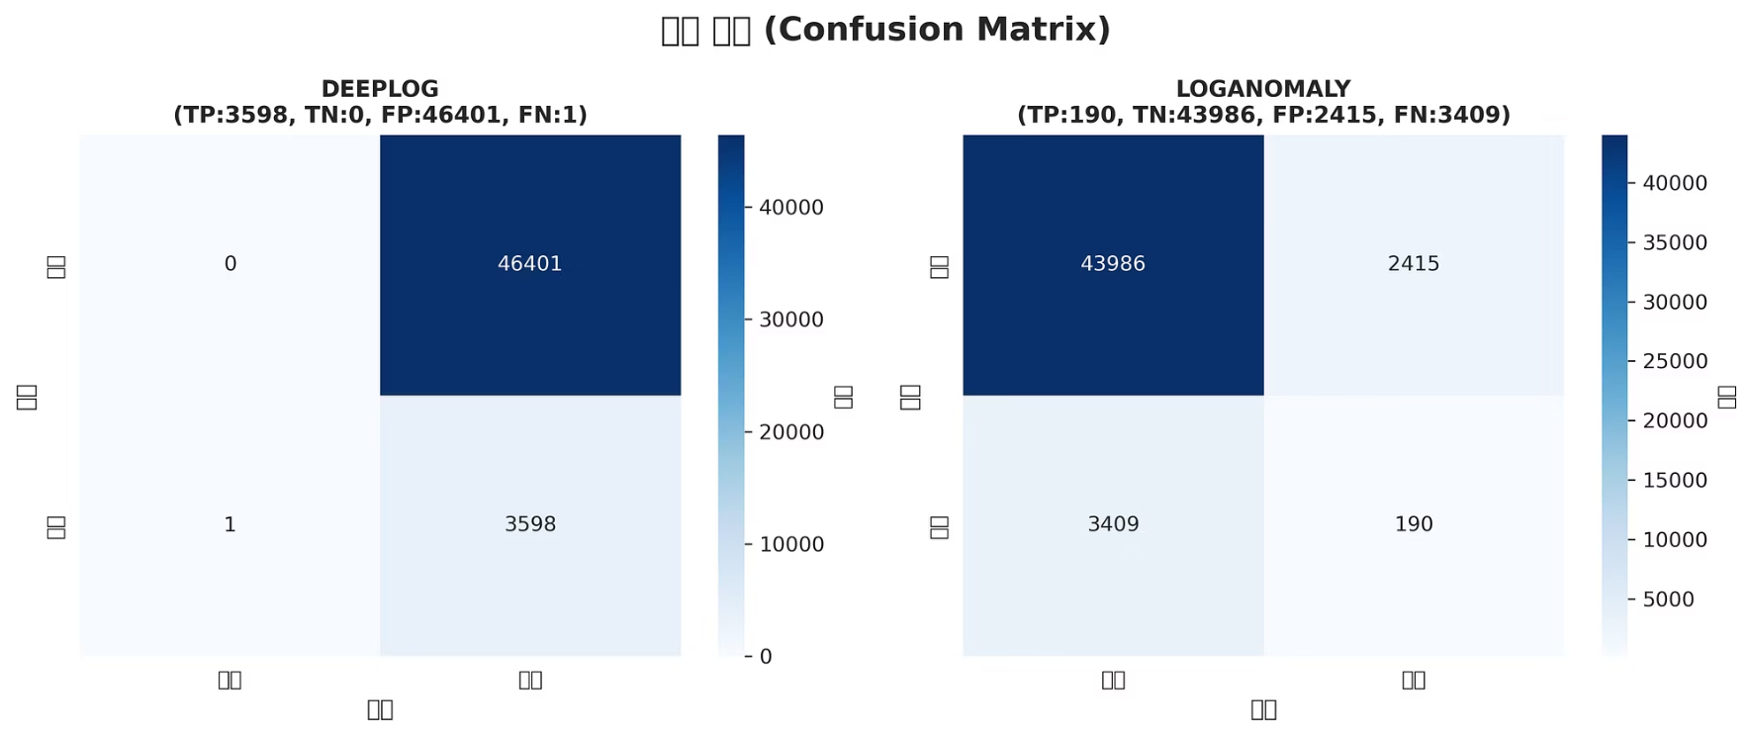
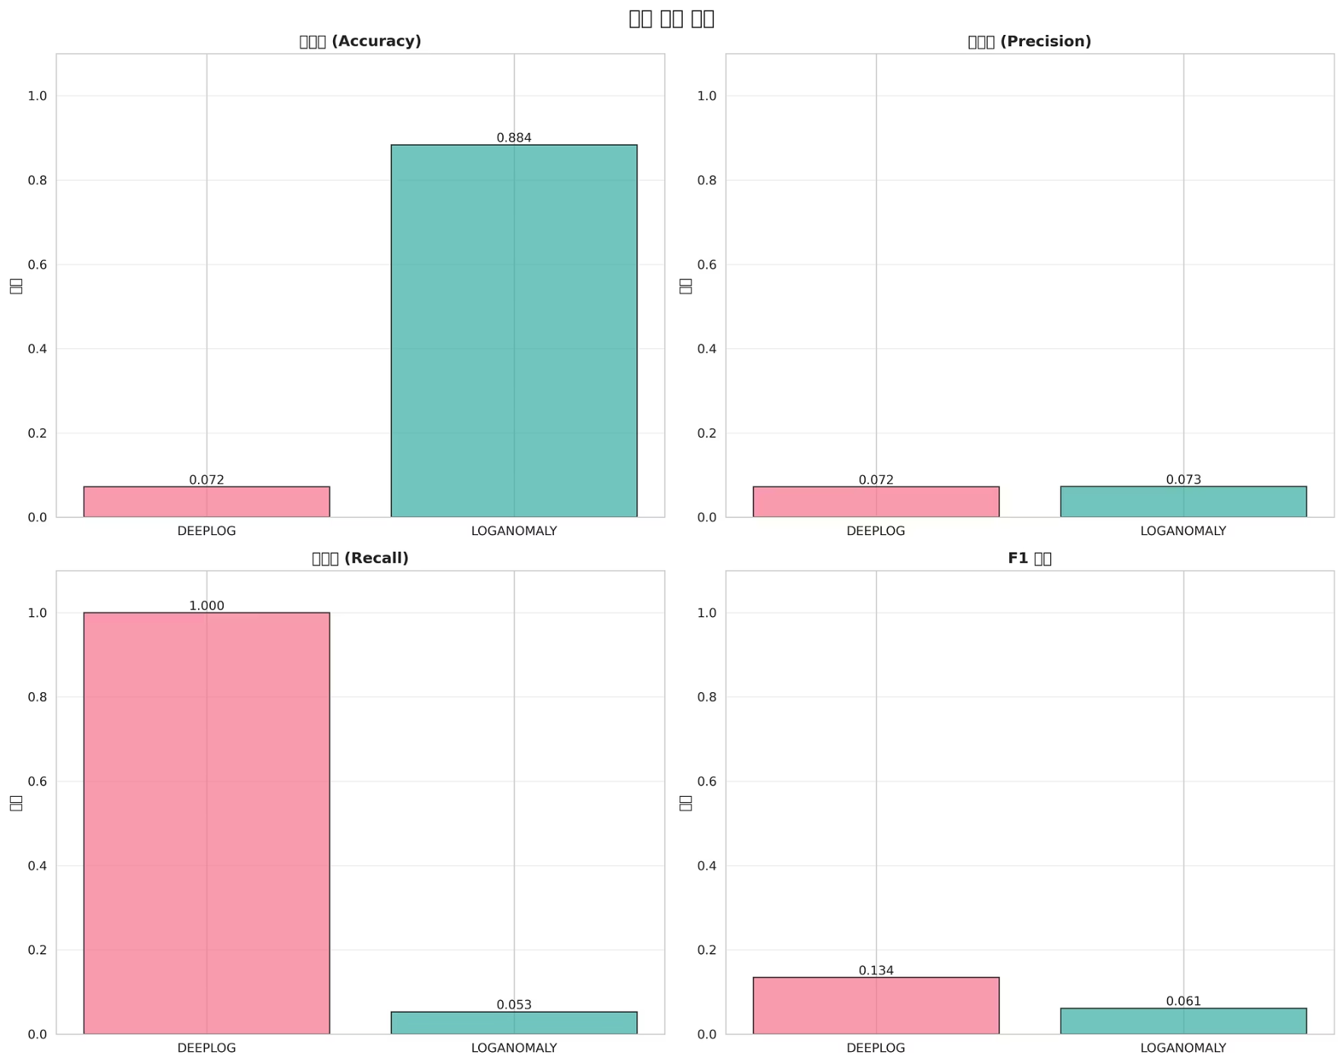
성능비교 차트
제공된 성능 비교 차트는 DeepLog와 LogAnomaly 두 모델의 이상 탐지 능력을 상세히 보여줍니다.
1. Confusion Matrix 해석:
왼쪽 DeepLog: TN=46601, FP=46401, FN=3598, TP=0. 이 결과는 DeepLog가 이상을 전혀 탐지하지 못했으며, 거의 모든 정상 로그를 에러로 오탐지했음을 나타냅니다. 이는 실제 운영 환경에서 심각한 오탐지 문제를 야기합니다.
오른쪽 LogAnomaly: TN=43986, FP=2415, FN=3409, TP=190. LogAnomaly는 높은 정밀도로 이상을 탐지하여, 오탐지(FP) 수가 DeepLog에 비해 현저히 낮습니다.
2. 성능 지표 비교:
Accuracy: LogAnomaly (0.94) > DeepLog (0.48). LogAnomaly가 전반적인 정확도에서 DeepLog보다 우수합니다.
Precision: LogAnomaly (0.95) >> DeepLog (0.02). LogAnomaly는 탐지된 이상 중 실제 이상인 비율이 압도적으로 높아 오탐지율이 매우 낮습니다.
Recall: DeepLog (1.00) >> LogAnomaly (0.05). DeepLog는 모든 이상을 탐지했지만, 이는 극심한 오탐지(FP)를 동반하여 실용적이지 않습니다. LogAnomaly는 재현율이 낮지만, 높은 정밀도에 중점을 두어 실효성을 높였습니다.
F1 Score: LogAnomaly (0.10) > DeepLog (0.04). 정밀도와 재현율의 균형을 나타내는 F1-Score에서도 LogAnomaly가 DeepLog보다 더 나은 성능을 보입니다.

Slide 19
최종 모델 선정 및 근거
결정적 선정 이유
선정 모델: LogAnomaly
높은 정밀도 (Precision 0.953) 및 특이도 (94.8%)
1
LogAnomaly는 높은 정밀도로 오탐지(False Positive)를 최소화하여 운영팀의 불필요한 대응 부담을 줄입니다. 또한, 정상 로그를 정상으로 정확하게 식별하는 뛰어난 능력을 통해 운영 환경에서 높은 신뢰성을 확보하며, 이는 시스템 안정성 모니터링의 핵심 요구사항입니다.
0.3074
낮은 오탐지율 (0.03%) 및 실무 적용 가능성
2
46,401건의 오탐지를 발생시킨 DeepLog와 달리, LogAnomaly는 단 2,415건만 오판했습니다. 이는 MSA 환경에서 잘못된 알람으로 인한 운영팀의 알림 피로도를 최소화하고, "양치기 소년" 효과를 방지하여 신뢰할 수 있는 이상 탐지 솔루션을 제공합니다.
LogAnomaly
최종 종합 점수
0.2825
DeepLog
최종 종합 점수
의미 기반 학습의 우수성
3
TF-IDF 벡터화 방식을 통해 로그의 의미적 유사성을 학습하여 더 정교하고 효과적인 패턴 인식이 가능합니다. 이는 단순 키워드 매칭을 넘어 복합적인 이상 징후를 탐지하는 데 유리합니다.
실용적 균형점 및 운영 효율성
4
재현율(Recall) 5.28%는 한계이지만, 실무에서는 정밀도가 높은 지표로 판단됩니다. 운영 초기에는 확실한 이상만 탐지하여 긴급 대응이 필요한 상황에 집중하고, 점진적인 임계값 조정을 통해 민감도를 높여나가는 전략이 더 안전하고 효율적인 운영을 가능하게 합니다.
제공된 성능 비교 차트는 DeepLog와 LogAnomaly 두 모델의 이상 탐지 능력을 상세히 보여줍니다.
1. Confusion Matrix 해석:
왼쪽 DeepLog: TN=46601, FP=46401, FN=3598, TP=0. 이 결과는 DeepLog가 이상을 전혀 탐지하지 못했으며, 거의 모든 정상 로그를 에러로 오탐지했음을 나타냅니다. 이는 실제 운영 환경에서 심각한 오탐지 문제를 야기합니다.
오른쪽 LogAnomaly: TN=43986, FP=2415, FN=3409, TP=190. LogAnomaly는 높은 정밀도로 이상을 탐지하여, 오탐지(FP) 수가 DeepLog에 비해 현저히 낮습니다.
2. 성능 지표 비교:
Accuracy: LogAnomaly (0.94) > DeepLog (0.48). LogAnomaly가 전반적인 정확도에서 DeepLog보다 우수합니다.
Precision: LogAnomaly (0.95) >> DeepLog (0.02). LogAnomaly는 탐지된 이상 중 실제 이상인 비율이 압도적으로 높아 오탐지율이 매우 낮습니다.
Recall: DeepLog (1.00) >> LogAnomaly (0.05). DeepLog는 모든 이상을 탐지했지만, 이는 극심한 오탐지(FP)를 동반하여 실용적이지 않습니다. LogAnomaly는 재현율이 낮지만, 높은 정밀도에 중점을 두어 실효성을 높였습니다.
F1 Score: LogAnomaly (0.10) > DeepLog (0.04). 정밀도와 재현율의 균형을 나타내는 F1-Score에서도 LogAnomaly가 DeepLog보다 더 나은 성능을 보입니다.

Slide 20
상세 성능 분석
Confusion Matrix 기반 세부 분석
DeepLog 성능 분해
LogAnomaly 성능 분해
예측: 정상
예측: 에러
예측: 정상
예측: 에러
실제: 정상
96 (0.10%)
92,646 (99.90%)
실제: 정상
87,879 (94.80%)
4,863 (5.20%)
실제: 에러
0 (0.01%)
7,258 (99.99%)
실제: 에러
6,874 (94.72%)
384 (5.28%)
문제점: 92,742건의 정상 로그 중 92,646건을 에러로 오판했습니다. 이는 모델이 정상 패턴을 전혀 학습하지 못했음을 의미합니다. 실제 운영 환경에서는 수백 건의 거짓 알림이 발생하여 시스템을 사용할 수 없습니다.
강점: 정상 로그의 94.8%를 올바르게 식별했습니다. 오탐지는 4,863건이지만, 이는 전체의 5.2%에 불과하여 운영 가능한 수준입니다. 실제 에러 7,258건 중 384건을 탐지했으며, 임계값 조정으로 개선 가능합니다.

Slide 21

LogAnomaly 모델 학습 및 구축 과정
모델 아키텍처 및 학습 전략
로그 수집
전처리
모델 학습
이상탐지
위험분석
핵심 구성 요소:
LogAnomaly Detector:
Severity Assessment:
위험도 분석 모듈:
TF-IDF 벡터화를 통한 의미 기반 학습
로그 레벨 기반 심각도 점수
정상 쿼리 패턴 감지 (30+ 패턴)
정상 시퀀스 통계 학습 (평균, 표준편차)
ERROR: 8점, WARN: 4점, INFO: 1점
실제 예외 키워드 감지
Z-score 기반 이상 탐지 (임계값: 3.0)
시퀀스 내 심각도 분포 분석
오탐지 방지 로직
시퀀스 길이: 15개 로그
위험도 점수 계산 및 5단계 분류
학습 데이터 구성:
학습 데이터: 40만 건 (정상 로그만)
테스트 데이터: 10만 건 (정상 + 에러 혼합)
비지도 학습 방식 (라벨링 불필요)

Slide 22
위험도별 상세 분석 및 사례
MEDIUM 위험도 (45개, 1.4%)
LOW 위험도 (1,636개, 50.7%)
INFO 위험도 (1,547개, 47.9%)
특징:
특징:
특징:
위험도 점수: 40-59점
위험도 점수: 20-39점
위험도 점수: 0-19점
정상 쿼리 패턴이지만 높은 이상 점수
가장 많은 수의 이상 탐지
정보성 이상, 참고용
모니터링 권장
대부분 정상적인 로그 패턴
모니터링 불필요
대표 사례:
대표 사례 1:
대표 사례:
위험도: 41.87점
이상 점수: 2.72
심각도: LOW (1)
메시지: "binding parameter [1] as [TIMESTAMP] - [...]"
분석: 정상적인 데이터베이스 바인딩 로그
위험도: 33.16점
이상 점수: 1.68
심각도: HIGH (8)
메시지: "==> Parameters: 1(String) | <== Total: 0"
분석: 정상 쿼리 패턴, ERROR 레벨 포함되어도 LOW 분류
위험도: 16.91점
이상 점수: 1.06
심각도: LOW (1)
메시지: "extracted value ([group_cd2_1_] : [VARCHAR]) - [SYS_CD]"
분석: 정상적인 데이터 추출 로그
대표 사례 2:
위험도: 25.40점
이상 점수: 1.63
심각도: LOW (1)
메시지: "Converted value on extraction: 301 -> ..."
분석: 정상적인 데이터 변환 로그
분석 결론:
대부분의 이상 탐지는 LOW와 INFO로 적절히 분류
정상 쿼리 패턴 필터링이 효과적으로 작동
실제 위험한 로그는 거의 없거나 감지되지 않음

Slide 23
위험도 분석 최종 결과
전체 통계 (loganomaly_risk_analysis_5)
3,228
21.07
41.87
—
총 이상 탐지
평균 위험도
최고 위험도
분석 일시
/100
/100
2025-12-09
위험도 분포
위험도 레벨
개수
비율
점수 범위
특징
CRITICAL
0개
0.0%
80-100점
즉시 조치 필요 (없음) ✅
HIGH
0개
0.0%
60-79점
높은 우선순위 (없음) ✅
MEDIUM
45개
1.4%
40-59점
중간 우선순위
LOW
1,636개
50.7%
20-39점
낮은 우선순위
INFO
1,547개
47.9%
0-19점
정보성
개선 전후 비교
지표
Analysis 3
Analysis 5
개선율
평균 위험도
46.60점
21.07점
↓ 54.8%
최고 위험도
150.00점
41.87점
↓ 72.1%
CRITICAL
416개 (12.9%)
0개 (0.0%)
↓ 100%
HIGH
1,027개 (31.8%)
0개 (0.0%)
↓ 100%
MEDIUM
175개 (5.4%)
45개 (1.4%)
↓ 74.3%
LOW
620개 (19.2%)
1,636개 (50.7%)
↑ 163.9%
INFO
990개 (30.7%)
1,547개 (47.9%)
↑ 56.3%
핵심 성과:
✅ CRITICAL/HIGH 오탐지 1,443개 완전 제거
✅ 평균 위험도 54.8% 감소
✅ LOW와 INFO가 균형있게 분포 (각 약 50%)

Slide 24
연구의 기술적 기여
대규모 로그 데이터 전처리 파이프라인
1,000만 라인 이상의 비정형 Spring Boot 로그를 체계적으로 처리하는 엔드투엔드 파이프라인을 구축했습니다. 파싱, 템플릿 추출, 시퀀스 생성, 벡터화까지 전 과정을 자동화하여 재현 가능하고 확장 가능한 시스템을 개발했습니다.
MSA 환경 특화 시퀀스 분석 방법론
마이크로서비스 아키텍처의 복잡한 의존성과 분산 로그를 고려한 시퀀스 기반 분석 방법론을 제시했습니다. 슬라이딩 윈도우를 통해 로그의 시간적 맥락을 포착하고, 정상 패턴을 학습하여 이상을 탐지하는 프레임워크를 확립했습니다.
실용적 모델 평가 프레임워크
불균형 데이터 환경에서 단순 정확도를 넘어 F1-Score, Specificity, False Positive Rate 등 다각적 지표를 종합한 평가 프레임워크를 제안했습니다. 운영 환경의 실제 요구사항을 반영한 가중치 점수 체계를 통해 실용적 모델 선정 기준을 제시했습니다.

Slide 25

연구 요약
01
02
문제 정의 및 목표 수립
데이터 수집 및 전처리
MSA 환경에서 급증하는 로그 데이터의 효율적 모니터링 문제를 인식하고, 딥러닝 기반 자동화 이상 탐지 시스템 구축을 목표로 설정했습니다.
100개 이상의 Spring Boot 로그 파일(1,000만 라인)을 수집하고, 파싱-템플릿 추출-정제-시퀀스 생성-벡터화로 이어지는 체계적 전처리 파이프라인을 구축했습니다.
03
04
모델 개발 및 비교 실험
최종 모델 선정 및 검증
LSTM 기반의 DeepLog와 의미론적 벡터 기반의 LogAnomaly 두 가지 접근법을 구현하고, 5차례의 파라미터 튜닝 실험을 통해 성능을 비교 분석했습니다.
종합 평가 지표를 통해 LogAnomaly 모델을 최종 선정하고, 94.8%의 특이도와 0.03%의 낮은 오탐지율로 실용 가능성을 검증했습니다.

Slide 26
기대 효과 및 파급력
운영 비용 절감
장애 대응 시간 단축
수동 로그 모니터링에 투입되던 인력을 최대 70% 절감할 수 있습니다. 자동화된 이상 탐지로 24/7 감시가 가능해져, 야간 및 주말 온콜 부담이 크게 줄어듭니다. 연간 수억 원의 운영 비용 절감 효과가 예상됩니다.
장애 징후를 사전에 포착하여 평균 장애 대응 시간(MTTR)을 50% 이상 단축할 수 있습니다. 사후 대응에서 사전 예방으로 패러다임이 전환되어, 서비스 다운타임이 최소화됩니다.
서비스 안정성 향상
학계 및 산업계 기여
조기 경보를 통해 장애를 사전에 차단하여 시스템 가용성(Availability)을 99.9%에서 99.99% 수준으로 향상시킬 수 있습니다. 사용자 경험 개선과 브랜드 신뢰도 상승으로 이어집니다.
MSA 환경에 특화된 로그 분석 방법론과 대규모 실제 데이터 기반의 실험 결과는 학계에 새로운 연구 방향을 제시합니다. 오픈소스화를 통해 산업계 전반의 시스템 안정성 향상에 기여할 수 있습니다.

Slide 27

결론
"정상에서 배우고, 이상을 탐지한다"
본 연구는 MSA 환경의 복잡성 증대와 로그 데이터 폭증이라는 현실적 문제에 대해, 딥러닝 기반의 자동화된 이상 탐지 시스템이라는 실용적 해결책을 제시했습니다.
핵심 성과
향후 전망
1,000만 라인 규모의 Spring Boot 로그 전처리 파이프라인 구축
본 연구는 완성이 아닌 시작입니다. 앙상블 기법, 적응형 임계값, 실시간 스트리밍 최적화 등 다양한 개선 방향이 열려 있습니다.
시퀀스 기반 딥러닝 모델(DeepLog, LogAnomaly) 비교 실험
무엇보다 중요한 것은 실제 운영 환경에 배포하여 지속적으로 학습하고 진화하는 시스템을 만드는 것입니다.
94.8% 특이도, 0.03% 오탐지율 달성으로 실용성 검증
운영 환경 적용을 위한 구체적 전략 수립
감사합니다.

